Slide 1
Resultados de la semana en curso y programación de la semana 10 de 2016 V1
01/03/2016
1
1
Notes:
1

Slide 2
Resultados de la semana en curso:
Comentarios generales
01/03/2016
2
2

Slide 3
Resumen semana actual N° 09/16
Durante la semana el despacho ha sido hidráulico, vertiendo en Terra para Baygorria a pleno (a partir del martes) y generando con motores a pleno a partir del lunes.
En la madrugada del martes se debió sacar de servicio generación hidráulica y térmico debido a la potencia generada de origen eólico.
El día martes se abrió el vertedero de Bonete a 0,5m 330 m3/s aproximadamente cerrándose luego a 200 m3/s el jueves
Se registró un descenso en las temperaturas que produjo un importante descenso en la demanda. Se produjeron importantes vientos que aumentaron la energía prevista. Debido al efecto conjunto de estos cambios la cota prevista de Salto grande estará terminado 1.0 m aproximadamente sobre el nivel previsto.
Adicionalmente el jueves CTM informo un aumento significativo de los aportes de dicha central y en estos momentos se están produciendo fuertes precipitaciones en las nacientes del río Uruguay.
Se han producido precipitaciones en la
cuenca del río Uruguay que hicieron
reprogramar la semana durante el fin de
semana (asociados a cambios en las previsiones
de precipitaciones) y nuevamente el lunes luego
de evaluar la nueva información suministrada por
CTM. Salto Grande informó máxima generación el día
sábado
Las precipitaciones en el río Negro han sido
menores y no han causado aumentos de aportes.
En la actualidad esta lloviendo en la cuenca del río Negro y la inmediata del río Uruguay e INUMET emitió alertas para el día de hoy por lluvias abundantes y ya se encuentra lloviendo en el río Negro.

Slide 4
Precipitaciones ocurridas en la cuenca del río Uruguay, martes

Slide 5
Precipitaciones ocurridas en la cuenca del río Uruguay, miercoles

Slide 6
Perspectivas para la semana 10
La situación de los recursos hidráulicos es la siguiente:
  Río Uruguay, CTM informa el día de hoy para la semana entrante aportes del orden de 4.300 m3/s con y sin lluvias.
  Río Negro, no se prevén aportes y Bonete esta con un vertimiento de 200m3/s para generar con Baygorria a pleno
Las temperaturas previstas para los próximos días siguen siendo moderadas por lo que se estima que la demanda se mantenga en los valores de esta semana.
A la fecha no hay previsiones de precipitaciones para ninguna de las cuencas
No se realizaran pruebas en la conversora de alta potencia durante la semana
A partir del 1° de marzo quedan disponibles solamente 50 MW de las centrales APR

Slide 7
Comentarios
MP/CPC
  Libre, despacha Terra a pleno y vertiendo en Bonete y Baygorria obteniendo cotas de 34.60 y 37.30m en Salto y Palmar respectivamente. No despacha térmico. El marginal es del orden de 52 U$S/MWh.
  Un caso limitando el vertido de Bonete a 240m3/s continua sin despachar motores y deja las cotas de Salto y Palmar en 33.42 y 37.30m respectivamente. El marginal es del orden de 55U$S/MWh.
  Se corrió un caso con aportes mayores en Salto según información obtenida de CTM que despacha Bonete a pleno, vierte para generar a pleno con Baygorria, no despacha motores y obtiene cotas de Salto y Palmar de 34.72 y 38.03m en Salto y Palmar respectivamente. Ver anexo.
SimSee (nota: los casos enviados en el informe continene errores y se enviara un complemento con los resultados ajustados)
  Caso Libre, despacha Terra a pleno y vertiendo, Motores a pleno y obtiene cotas de Salto y Palmar de 35.42 y 36.51m respectivamente.

Slide 8
DESPACHO PROPUESTO
De acuerdo a lo anterior el despacho propuesto es el siguiente:
  Auto despachados.
  Terra a pleno.
  Palmar para cota 38,0 m
  Salto Grande para cota 34.0 m
  Vertido en Terra y Motores de CB para dichas cotas

Slide 9
Resultados de la semana en curso:
Comparación ejecutado-programado
.
01/03/2016
9
9

Slide 10
Datos globales semanales (jueves)

Slide 11
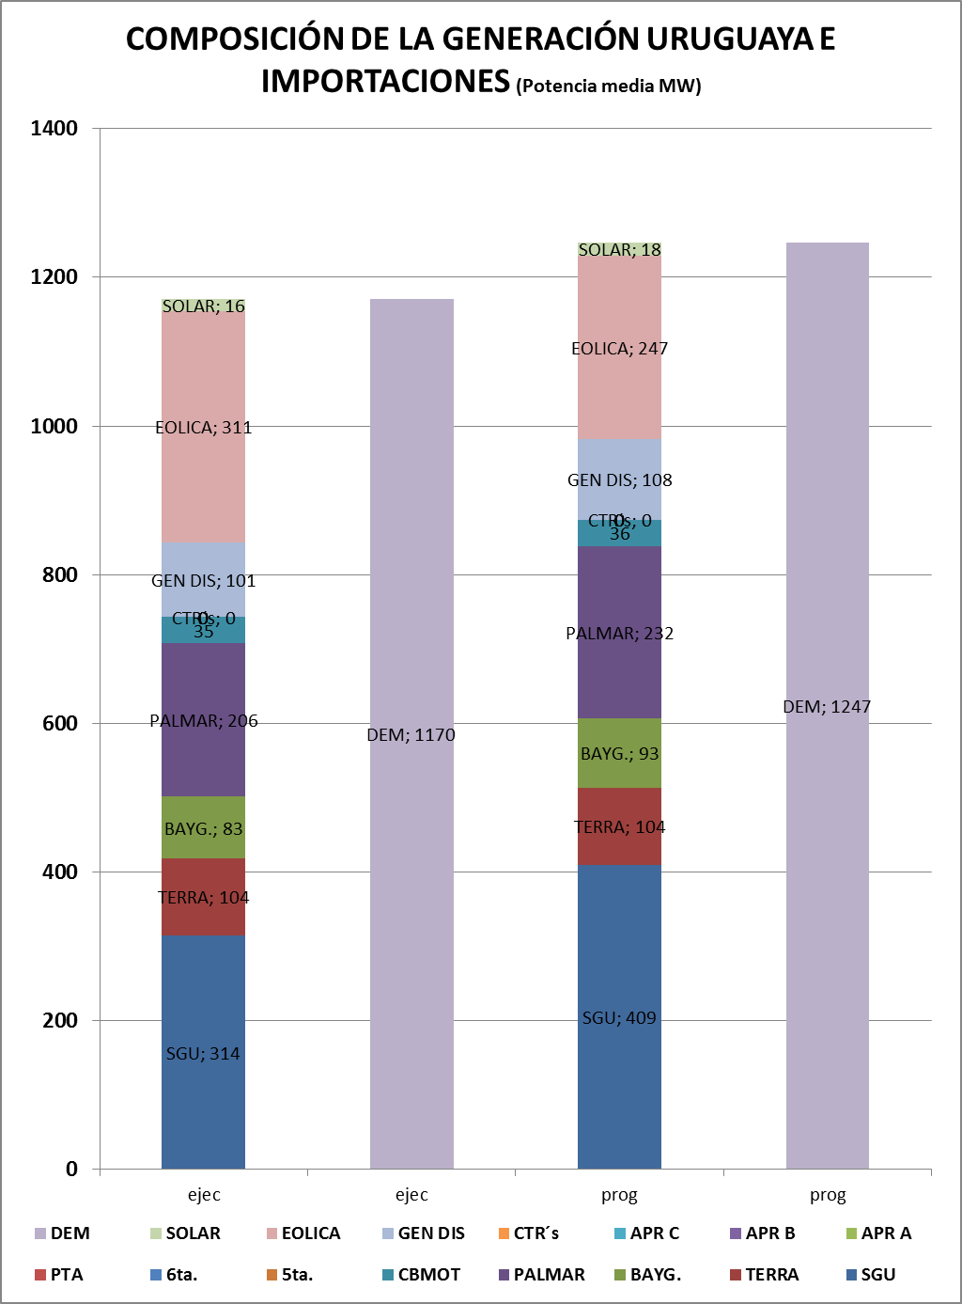
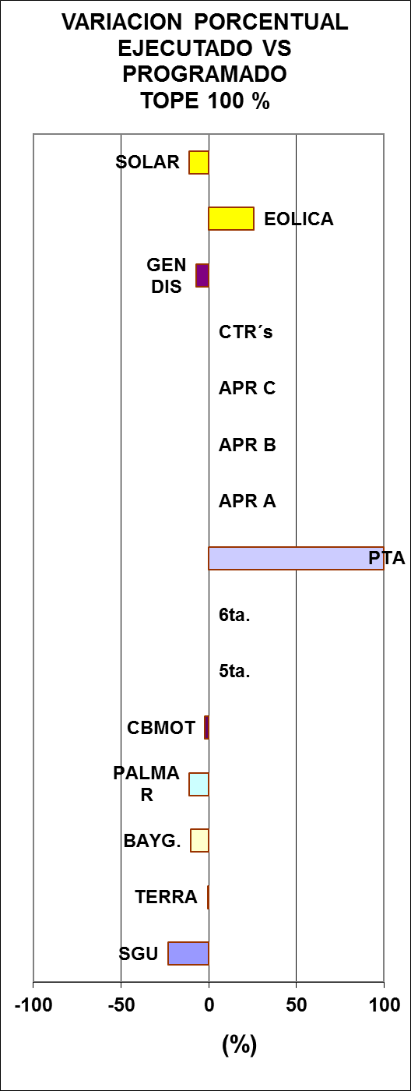
Datos globales semanales (jueves) Comparación previsto-ejecutado suministro de la demanda
Punta del Tigre por prueba

Slide 12
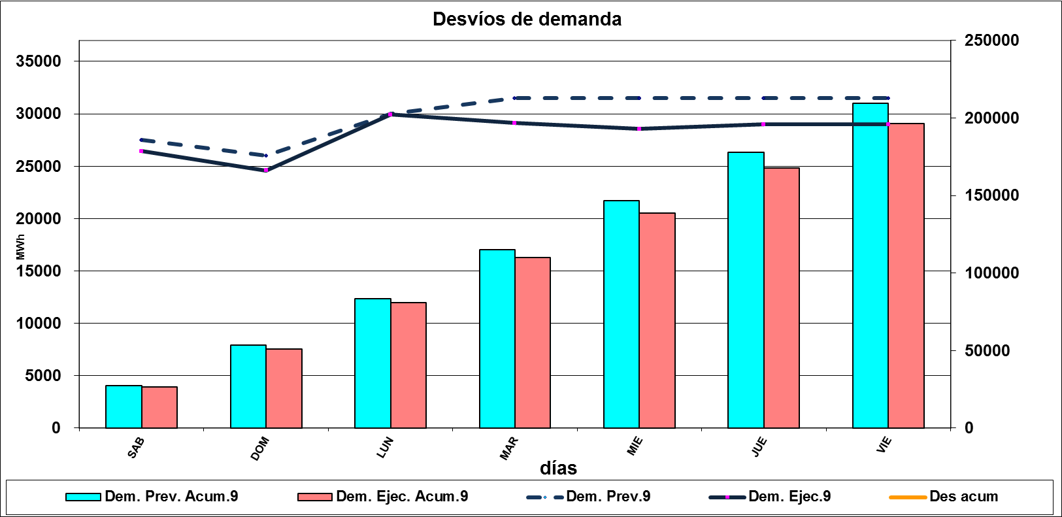
Evolución de la demanda
13 GWh menos de demanda

Slide 13
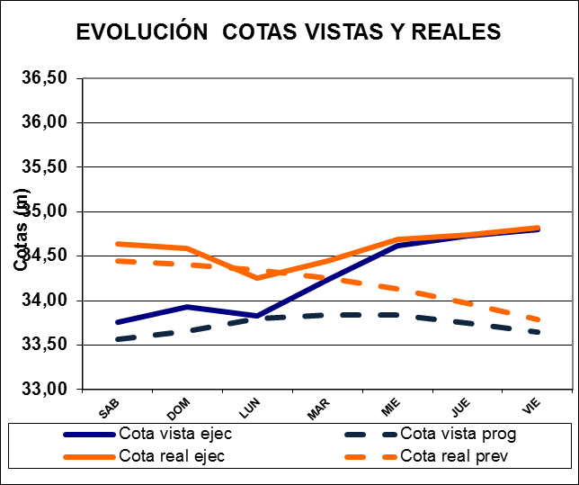
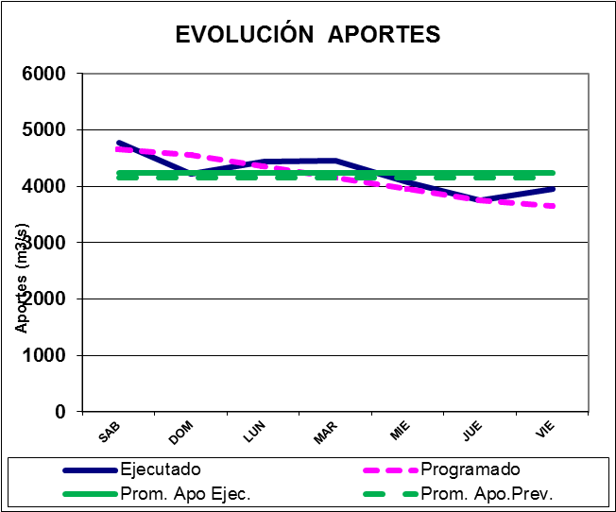
COMPARATIVO DE APORTES DE CENTRALES HIDRAULICAS
SALTO GRANDE

Slide 14
RIO NEGRO

Slide 15
Previsiones de generación eólica fecha 26/2/16

Slide 16
Resultados previsión Meteologica enero – febrero total país

Slide 17
Previsiones programación diaria desde 26/2 al 04/3 día 26

Slide 18
Previsiones programación diaria desde 26/2 al 04/3 día 27

Slide 19
Previsiones programación diaria desde 26/2 al 04/3 día 28 (domingo)

Slide 20
Previsiones programación diaria desde 26/2 al 04/3 día 29 (lunes)

Slide 21
Previsiones programación diaria desde 26/2 al 04/3 día 01 (martes)

Slide 22
Previsiones programación diaria desde 26/2 al 04/3 día 02 (miércoles)

Slide 23
Previsiones programación diaria desde 26/2 al 04/3 día 03 (jueves)

Slide 24
PRONOSTICOS SEMANA 10/16 (jueves)

Slide 25
Semana próxima
01/03/2016
25
25

Slide 26
Previsión temperaturas (Foreca, viernes)

Slide 27
Precipitaciones previstas para los próximos días, Fuente INMET (actualizado viernes)
Viernes

Slide 28
Precipitaciones previstas para los próximos días, Fuente INMET (actualizado viernes)
Sábado
Viernes

Slide 29
Precipitaciones previstas para los próximos días, Fuente INMET (actualizado viernes)
Domingo

Slide 30
Precipitaciones previstas para los próximos días, Fuente INMET (actualizado viernes)
Lunes

Slide 31
Precipitaciones previstas para los próximos días, Fuente INMET (actualizado viernes)
Martes

Slide 32
Precipitaciones previstas para los próximos días, Fuente INMET (actualizado viernes)
Miércoles

Slide 33
Precipitaciones previstas para los próximos días, Fuente INMET (actualizado viernes)
Jueves

Slide 34
Previsión precipitaciones acumuladas INMET y CPTEC (viernes)

Slide 35
Previsión aportes Salto Grande (Fuente CTM, viernes)

Slide 36
Programación semanal
2016-10
01/03/2016
36
36
Notes:
36

Slide 37
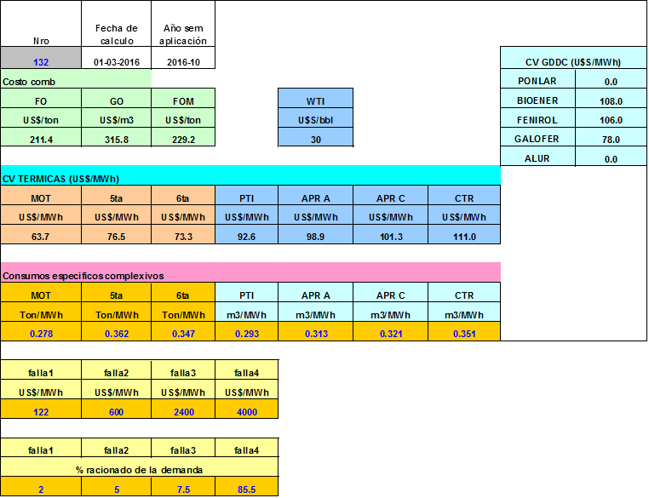
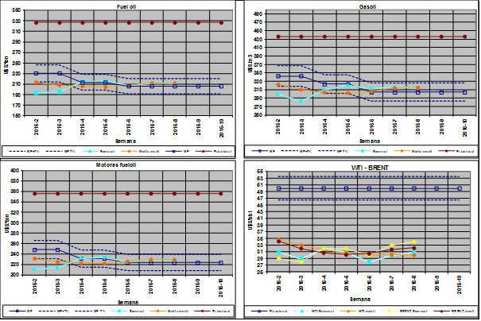
COSTO GENERACIÓN TÉRMICA

Slide 38
MODELOS

Slide 39
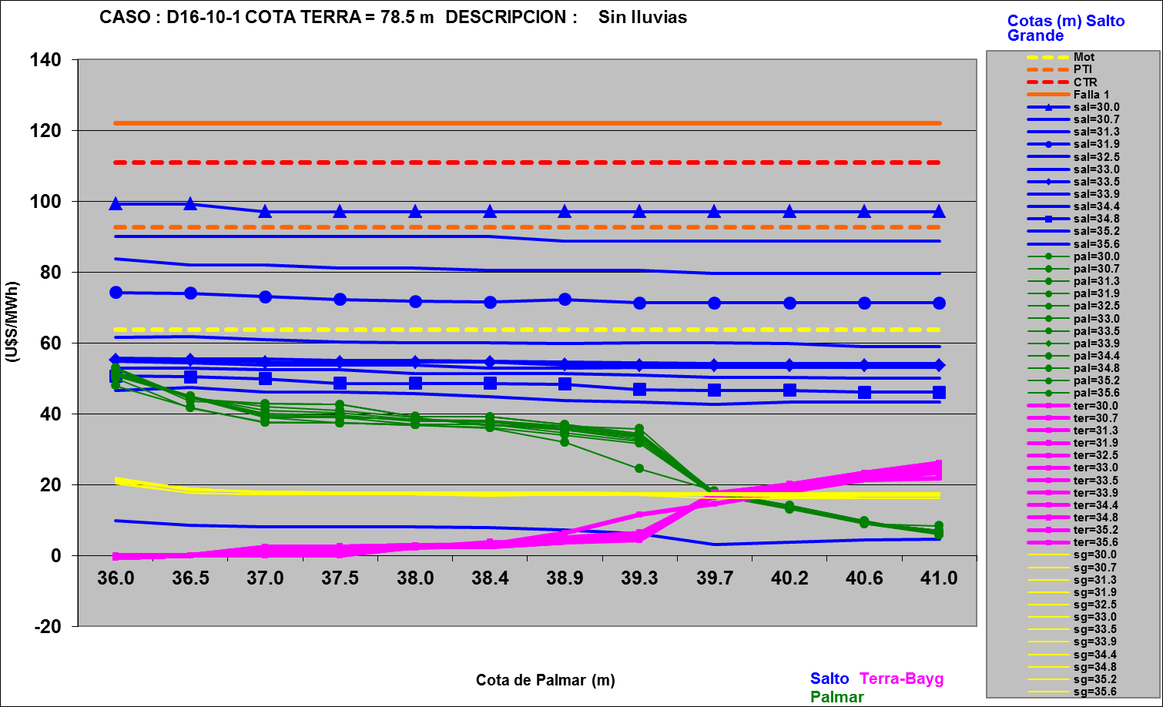
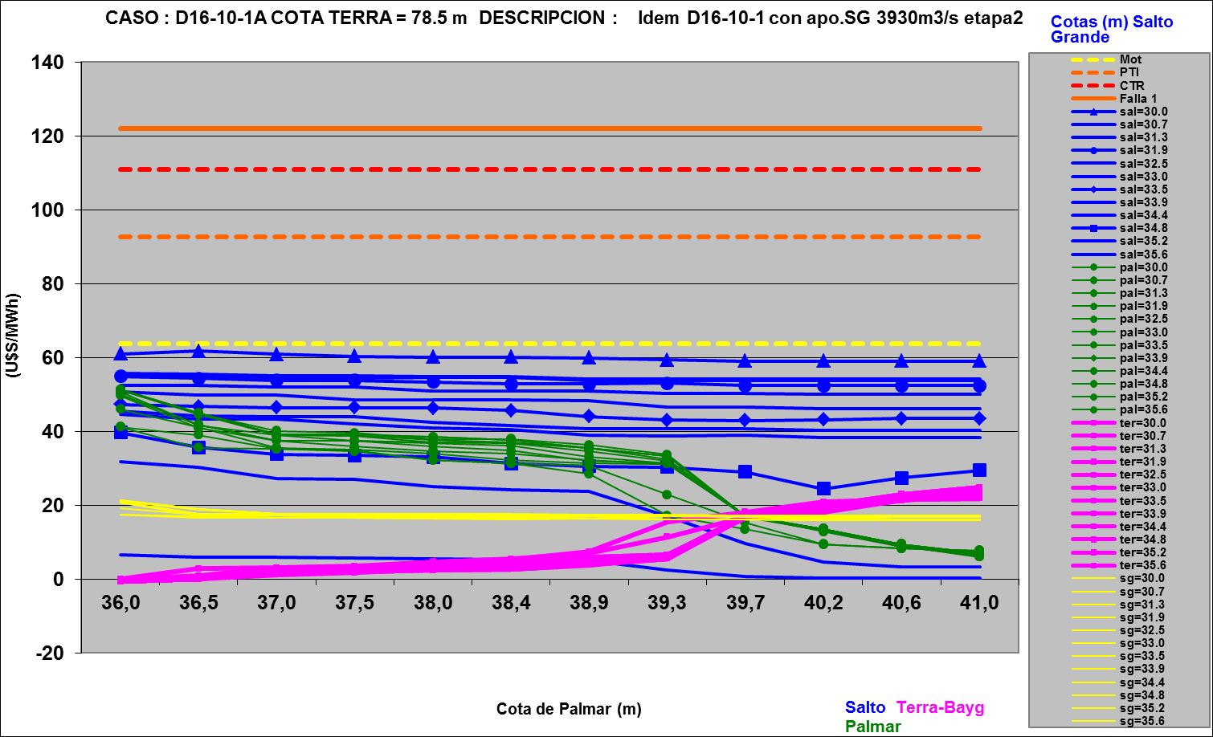
Mediano plazo
Caso con aportes en SG en etapa 2 de 1950 m3/s
Caso con aportes en SG en etapa 2 de2840 m3/s

Slide 40
Caso con cota mínima en Palmar de 37,3 m y vertido en Terra limitado a 240 m3/s y aportes en SG de 3100 m3/s

Slide 42
Ídem anterior pero con 5000 m3/s en SG.

Slide 44
SimSEE, caso libre con aportes de SG actualizados el viernes.

Slide 46
Caso con cota minima en Palmar de 38 m y tratando de limitar vertido en Terra

Slide 47
Programa de generación de la semana 10/16:
01/03/2016
47
47

Slide 48
Programa semanal (jueves)

Slide 49
Datos energéticos diarios

Slide 50
Datos hidráulicos diarios

Slide 51
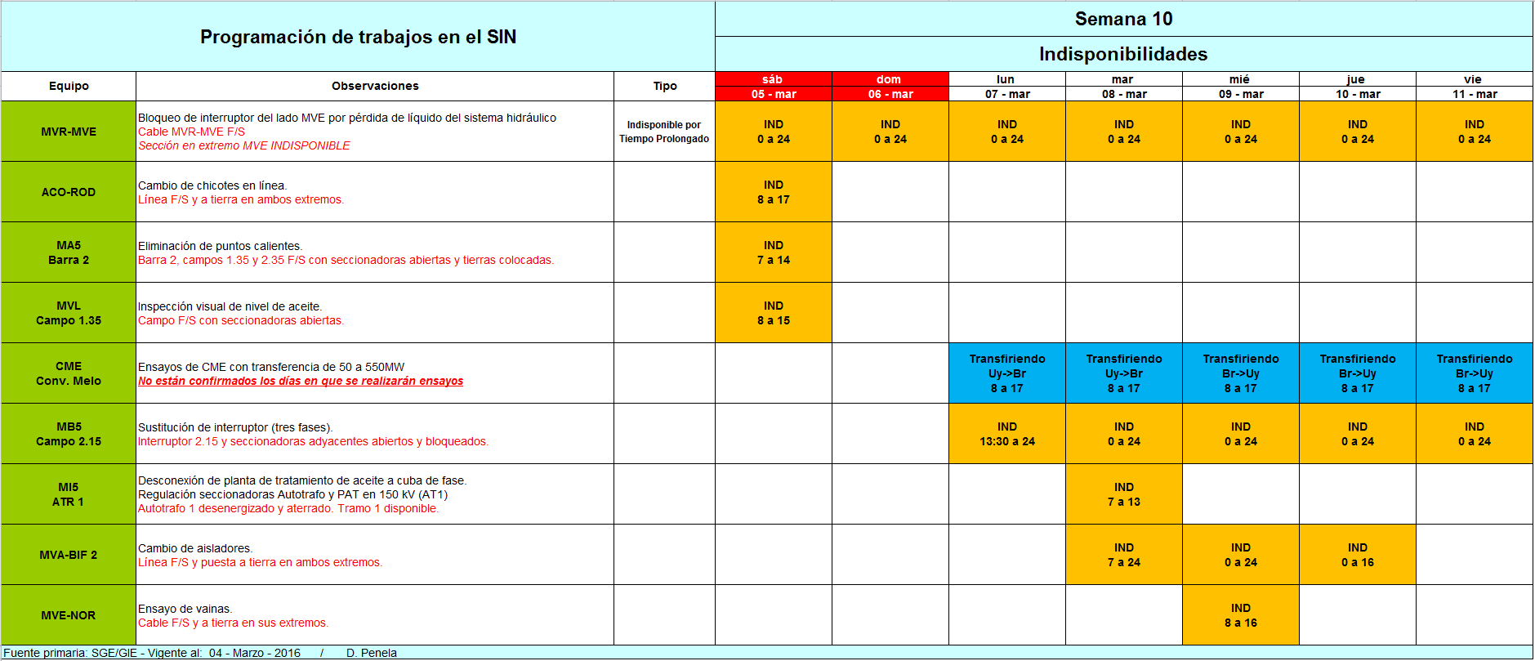
Principales trabajos en la red

